Slide 1
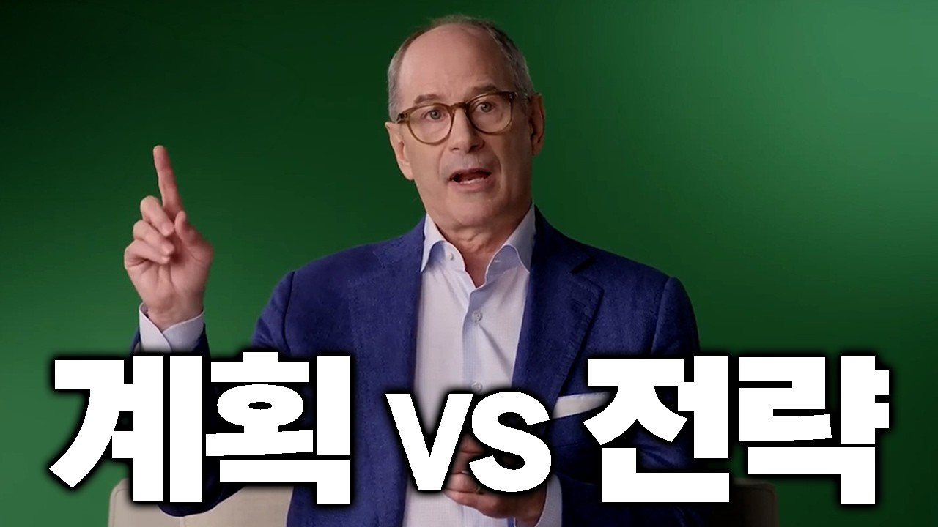
DREAMLABS COLLECTOR
진짜 ‘사업 전략’은 이래야 합니다
이 영상은 세계적인 경영 사상가 로저 마틴(Roger Martin)의 통찰을 바탕으로 사업 계획과 진정한 사업 전략 간의 핵심적인 차이점을 명확히 제시합니다. 많은 조직이 상세한 계획을 전략으로 오인하여 실패하는 근본적인 원인을 분석하며, 마틴 교수의 30년간 글로벌 기업 컨설팅 경험에서 도출된 전략 수립의 중요성을 강조합니다. 영상은 하버드 비즈니스 리뷰(HBR)에 공개된 그의 관점을 한국어로 번역하고 해설을 덧붙여, 단순한 목표 설정을 넘어 명확한 선택과 포지셔닝을 통한 효과적인 전략 개발 방법을 모색합니다. DreamLabs는 이 브리핑을 통해 프로젝트 및 시장 전략 수립에 있어 보다 심층적인 전략적 사고를 내재화할 수 있습니다.
CHANNEL
VIDEO ID
사다리게임
3ao8RY0otEk
source: https://www.youtube.com/watch?v=3ao8RY0otEk | video_id: 3ao8RY0otEk | generated: 2026-06-21T15:43:31Z

Slide 2
Executive Summary
영상 시청 전 빠른 정보 습득을 위한 요약
SUMMARY
이 영상은 세계적인 경영 사상가 로저 마틴(Roger Martin)의 통찰을 바탕으로 사업 계획과 진정한 사업 전략 간의 핵심적인 차이점을 명확히 제시합니다. 많은 조직이 상세한 계획을 전략으로 오인하여 실패하는 근본적인 원인을 분석하며, 마틴 교수의 30년간 글로벌 기업 컨설팅 경험에서 도출된 전략 수립의 중요성을 강조합니다. 영상은 하버드 비즈니스 리뷰(HBR)에 공개된 그의 관점을 한국어로 번역하고 해설을 덧붙여, 단순한 목표 설정을 넘어 명확한 선택과 포지셔닝을 통한 효과적인 전략 개발 방법을 모색합니다. DreamLabs는 이 브리핑을 통해 프로젝트 및 시장 전략 수립에 있어 보다 심층적인 전략적 사고를 내재화할 수 있습니다.
source: https://www.youtube.com/watch?v=3ao8RY0otEk | video_id: 3ao8RY0otEk | generated: 2026-06-21T15:43:31Z

Slide 3
Video Structure
영상 구성과 논리 흐름
01
서론: 사업 계획과 전략의 혼동 문제 제기 및 영상의 목표 제시
02
로저 마틴 소개: 그의 배경, 업적, 그리고 전략 사상가로서의 위상 설명
03
핵심 질문: 왜 단순한 계획이 아닌 진정한 전략을 수립해야 하는가?
04
로저 마틴의 전략 정의 및 핵심 통찰 제시 (HBR 내용 기반)
05
진정한 전략 수립을 위한 방법론 또는 사고방식 설명 (메타데이터 기반 추론)
06
결론 및 시사점: 전략적 사고의 중요성 재강조 및 채널 소개
source: https://www.youtube.com/watch?v=3ao8RY0otEk | video_id: 3ao8RY0otEk | generated: 2026-06-21T15:43:31Z

Slide 4
Key Ideas
정보게시물로 전환할 핵심 아이디어
01
사업 계획은 목표 달성을 위한 활동 목록인 반면, 전략은 경쟁 우위를 창출하기 위한 명확한 선택과 포지셔닝에 관한 것입니다 (메타데이터 기반 추론).
02
로저 마틴은 전략을 '경쟁 우위를 창출하기 위한 일련의 상호 연결된 선택'으로 정의하며, 이는 '무엇을 하지 않을 것인가'를 포함합니다 (메타데이터 기반 추론).
03
진정한 전략은 단순히 목표를 설정하는 것을 넘어, 목표 달성을 위한 독특한 가치 제안, 자원 배분, 그리고 차별화된 활동 시스템을 포함합니다 (메타데이터 기반 추론).
04
전략 부재는 조직의 자원 낭비, 비효율성 증가, 그리고 궁극적으로 경쟁 우위 상실로 이어질 수 있습니다.
05
성공적인 전략은 명확한 '승리 정의(winning aspiration)'와 '게임 필드(where to play)' 선택을 요구하며, 이는 의도적인 선택의 결과입니다 (메타데이터 기반 추론).
06
전략은 고정된 것이 아니라 지속적인 학습과 시장 변화에 대한 적응을 통해 발전해야 하는 동적인 개념입니다 (메타데이터 기반 추론).
source: https://www.youtube.com/watch?v=3ao8RY0otEk | video_id: 3ao8RY0otEk | generated: 2026-06-21T15:43:31Z

Slide 5
DreamLabs Application
DreamLabs 내부 적용 관점
01
**프로젝트 전략 명확화**: 각 DreamLabs 프로젝트가 단순한 실행 계획을 넘어, 명확한 경쟁 우위와 시장 포지셔닝을 갖는 전략적 선택을 포함하도록 유도합니다.
02
**자원 배분 최적화**: '무엇을 하지 않을 것인가'를 결정함으로써 한정된 리소스를 가장 전략적인 영역에 집중하고 비핵심 활동을 줄입니다.
03
**시장 진입 및 확장 전략 수립**: 신규 기술 또는 서비스 개발 시, 명확한 '승리 정의'와 '게임 필드'를 설정하여 성공 가능성을 증대시키고 리스크를 관리합니다.
04
**내부 의사결정 프레임워크 강화**: 로저 마틴의 전략 프레임워크(예: 5가지 질문)를 활용하여 주요 의사결정 시 전략적 사고를 내재화하고 일관성을 확보합니다.
05
**경쟁사 분석 및 차별화**: 경쟁사의 전략을 분석하고 DreamLabs만의 독특한 가치 제안을 개발하는 데 활용하여 시장에서의 독점적 위치를 강화합니다.
06
**장기적 비전과 단기적 실행의 연계**: 단기적인 사업 계획이 DreamLabs의 장기적인 전략적 목표와 어떻게 연결되는지 명확히 하여 실행의 의미를 부여합니다.
source: https://www.youtube.com/watch?v=3ao8RY0otEk | video_id: 3ao8RY0otEk | generated: 2026-06-21T15:43:31Z

Slide 6
Verification Required
모델 추론/metadata 한계/원본 확인 필요
01
**로저 마틴의 전략 정의**: 영상에서 로저 마틴이 '전략'을 정확히 어떻게 정의하고 있는지, 그리고 그 정의가 HBR 원문과 일치하는지 확인이 필요합니다.
02
**전략 수립을 위한 구체적인 방법론**: 영상에서 제시하는 '전략 수립을 위한 구체적인 접근 방식' 또는 프레임워크(예: 5단계 모델)가 무엇인지, 그리고 그 내용이 상세한지 확인이 필요합니다.
03
**사업 계획과 전략의 구체적인 차이점**: 영상에서 제시하는 사업 계획과 전략의 핵심적인 구분 기준 및 실제 기업 사례를 통한 설명이 있는지 확인이 필요합니다.
04
**성공/실패 사례**: 로저 마틴이 언급하는 실제 기업의 성공 또는 실패 사례가 있는지, 그리고 그 사례들이 전략적 통찰을 어떻게 뒷받침하는지 확인이 필요합니다.
05
**HBR 아티클 원문 내용**: 영상이 기반으로 하는 하버드 비즈니스 리뷰 아티클의 핵심 내용과 영상의 해석 및 강조점이 일치하는지 확인이 필요합니다.
source: https://www.youtube.com/watch?v=3ao8RY0otEk | video_id: 3ao8RY0otEk | generated: 2026-06-21T15:43:31Z

Slide 7
Source & Download Metadata
게시물과 문서 산출물 추적 정보
METADATA
Title: 진짜 ‘사업 전략’은 이래야 합니다
Channel: 사다리게임
Video ID: 3ao8RY0otEk
Source URL: https://www.youtube.com/watch?v=3ao8RY0otEk
Playlist ID: PLHwM6idVO2zyqi2IZeDAiP5QBqRXd2Zyh
Generated at: 2026-06-21T15:43:31Z
Source basis: metadata_and_model_inference
source: https://www.youtube.com/watch?v=3ao8RY0otEk | video_id: 3ao8RY0otEk | generated: 2026-06-21T15:43:31Z

